Slide 1
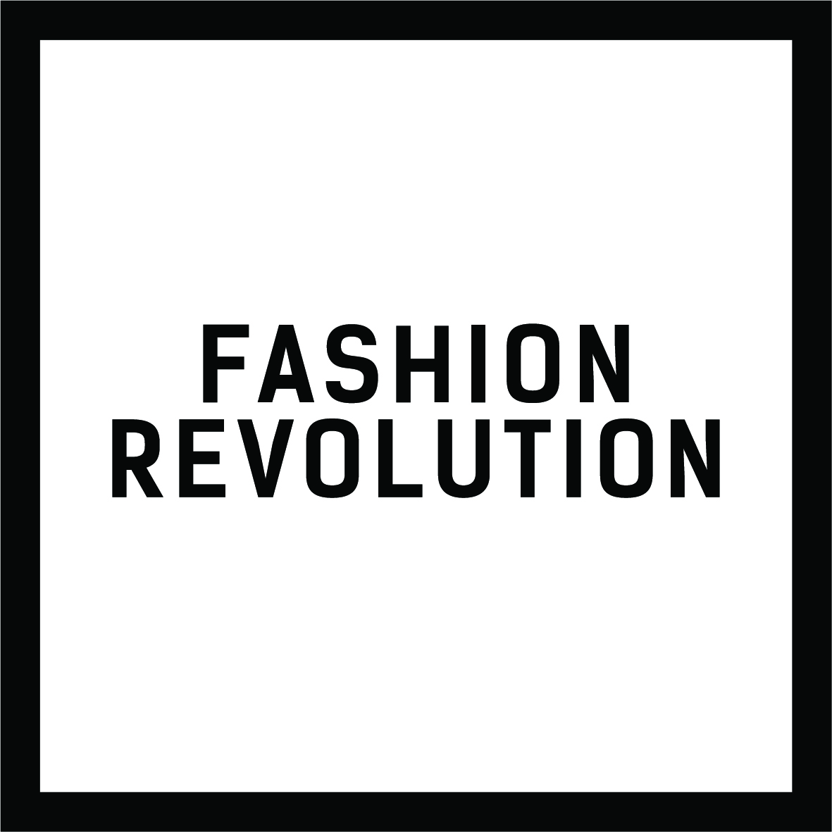
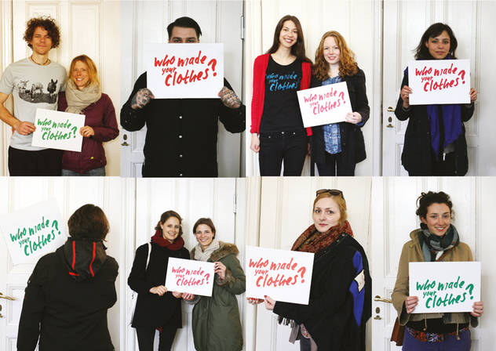
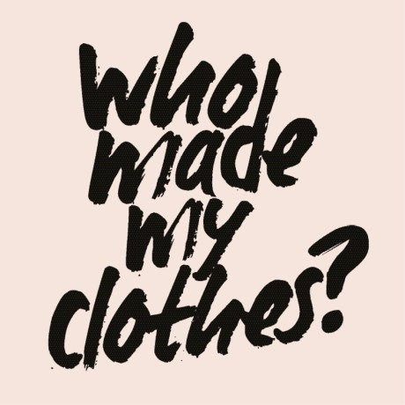
Einführung in das Projekt:
Politisch aktiv werden!
https://www.gratis-in-berlin.de/schatztruhe/item/2035895-foto-aktion-who-made-my-clothes
https://www.fashionrevolution.org
1
Notes:
Die SchülerInnen können z. B. über die Mode-/Fast Fashion Industrie informieren, auf Missstände entlang der textilen Kette aufmerksam machen, für einen nachhaltigeren Umgang mit Kleidung werben oder sich das Lieferkettengesetz zum Thema machen.
Die Organisation Fashion Revolution ist eine gemeinnützige globale Bewegung, die von der Fashion Revolution Foundation und Fashion Revolution CIC mit Teams in über 100 Ländern auf der ganzen Welt vertreten wird. Gegründet wurde sie 2013 mit dem Einsturz des Rana Plaza Gebäudes mit über 1100 Toten.
Auf der Website von Fashion Revolution findet sich eine große Auswahl an Informationsmaterial, auch gut geeignet für den Unterricht, Material für Kampagnen, Poster etc.
https://www.fashionrevolution.org/resources/free-downloads/ (Stand 19.05.2021)
Viele Informationen rund um Fast Fashion finden sich z. B. in dieser Broschüre für Jugendliche unter
https://www.uni-ulm.de/fileadmin/website_uni_ulm/mawi.bntextillabor/BNTextillabor_Broschuere.pdf
Und auf https://www.instagram.com/bntextillabor/
1

Slide 2
ToDo’s für das Projekt
„Politisch Aktiv Werden“:
Projektname & evtl. Logo finden
Themen festlegen
Zielgruppe/n festlegen
Medien zur Verbreitung festlegen (z.B. analog: Plakate, Aufsteller, direkte Ansprache / digital: Social Media usw.)
Evtl. Planung einer Ausstellung zur Dokumentation
2
Notes:
Die SchülerInnen sollten die genannten ToDo‘s zunächst selbst entwickeln und mit Inhalt füllen. Die Folie sollte nur als Anregung oder Unterstützung herangezogen werden, falls die eigenständige Projektentwicklung überhaupt nicht funktioniert.
Evtl. können auch von Seiten der Lehrenden nur einzelne Stichpunkte als Anregung genannt werden.
2

Slide 3
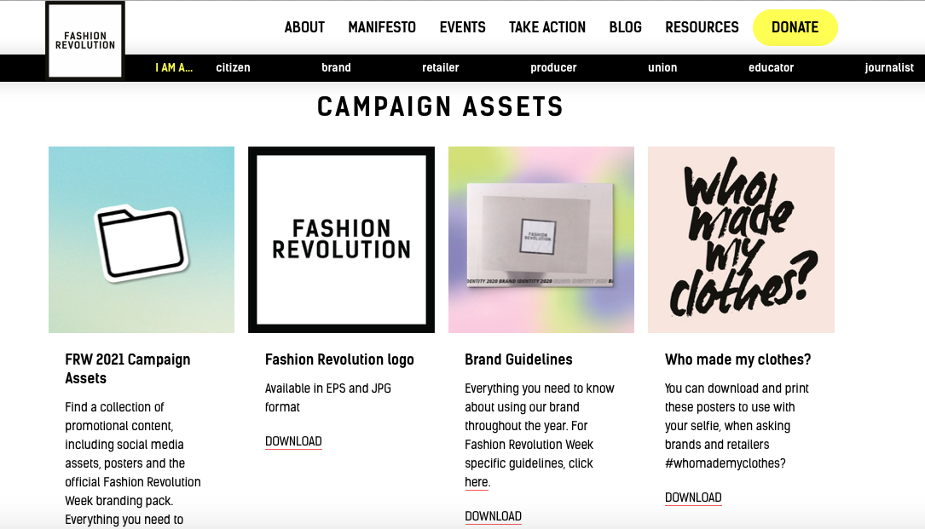
Beispiele für Kampagnen-Material:
https://www.fashionrevolution.org/resources/free-downloads/
3
Notes:
Ein weiteres Beispiele für Kampagnen von Greenpeace:
https://www.greenpeace.de/kampagnen/detox (Stand 27.05.2021)
3

Slide 4
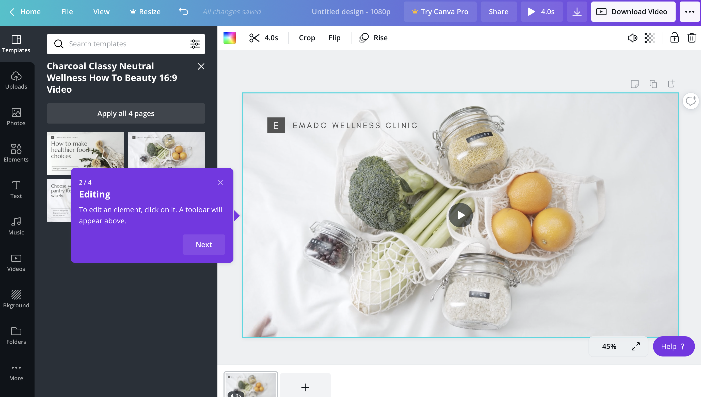
Eigenes Material erstellen:
https://www.canva.com/education/
4
Notes:
Wenn kein handgeschriebenes / gemaltes Material verwendet wird, kann auch mit Grafik-Tools gearbeitet werden: Frei verfügbar und einsetzbar für vernetztes Arbeiten ist Canva.
Es funktioniert nach dem Drag-and-Drop-Prinzip und beinhaltet viele Vorlagen:
https://www.canva.com/education/ (Stand 27.05.2021)
4

Slide 5
Evaluation des Projekts:
Zeitpunkt idealerweise 2-3 Termine vor Projektende
Diskussion in der Gruppe:
Was läuft gut? Was schlecht? Wie können Probleme behoben werden? Was kann die Gruppe besser machen?
Dokumentation der Punkte an Tafel oder Flipchart
Lösungen an den verbleibenden Projekt-Terminen umsetzen
5
Notes:
5

